Slide 1

Az ellátottjogi képviselet
2015-ben
Dr. Kiss László
Főigazgató-helyettes
Külsővat
2015.11.24.

Slide 2
Az OBDK feladata összetett:
Jogvédelmi (betegjogi, ellátottjogi, gyermekjogi)
dokumentáció-kezelési
módszertani
nemzetközi, határon átnyúló
hatósági nyilvántartás vezetésére szóló hatáskörből áll.

Slide 3
Az ellátottjogi képviselet
gondoskodik az ellátottak törvényben meghatározott jogainak védelméről „kezdeményező jogvédelem”
a jogvédelmi képviselők foglalkoztatásáról, munkájuk szervezéséről és szakmai, szervezeti irányításáról;
módszertani feladatok, eljárásrendek, protokollok kidolgozása
Oktatás (120 órás jogvédelmi képzés és féléves felsőoktatási kurzus)
szakmai füzetek, tájékoztatók kiadása

Slide 4
Ellátottjogi szakmai kiadványok
Milyen kérdésekkel fordulhat az az ellátottjogi képviselőjéhez? A szociális szolgáltatások igénybevétele során felmerülő általános és speciális jogok
Tájékoztató a gondnoksággal kapcsolatos eljárásokról
Tájékoztató a hajléktalanok ellátásának ellátottjogi vonatkozásairól
Tájékoztató a pszichiátriai betegek jogairól
Ellátottjogi esettanulmány

Slide 5
Intézmény | Fogadóóra | Megjegyzés
100 férőhely feletti idősek otthonában, fogyatékos személyek otthona, pszichiátriai és szenvedélybetegek otthonában, hajléktalanoknak szállást nyújtó intézményekben | havi 1 | évente legalább 1 alkalommal részvétel az érdekképviseleti fórum ülésén
50-100 férőhely közötti idősek otthonában, fogyatékos személyek otthonában, pszichiátriai és szenvedélybetegek otthonában és hajléktalanoknak szállást nyújtó intézményekben | háromhavonta 1
szociális alapszolgáltató intézmények |  | minimum 4 meglátogatása havonta úgy, hogy 1 év alatt minden alapszolgáltató intézménybe el kell jutni
10-50 férőhely közötti személyes gondoskodás keretébe tartozó szakosított ellátását nyújtó intézmények | évente minimum egy alkalom

Slide 6
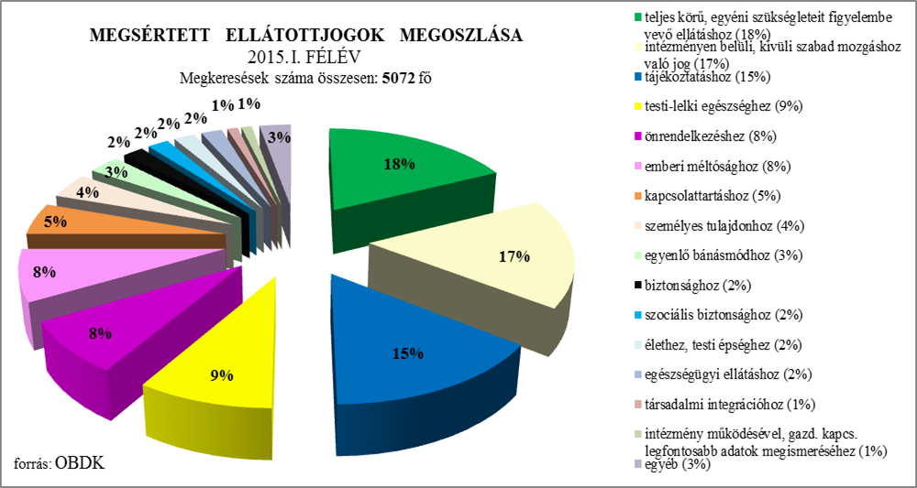

Slide 7
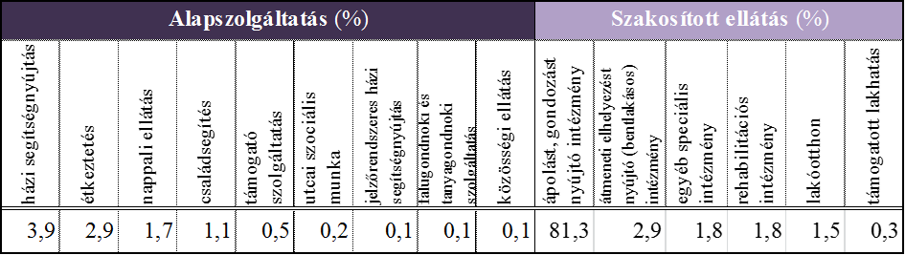

Slide 8
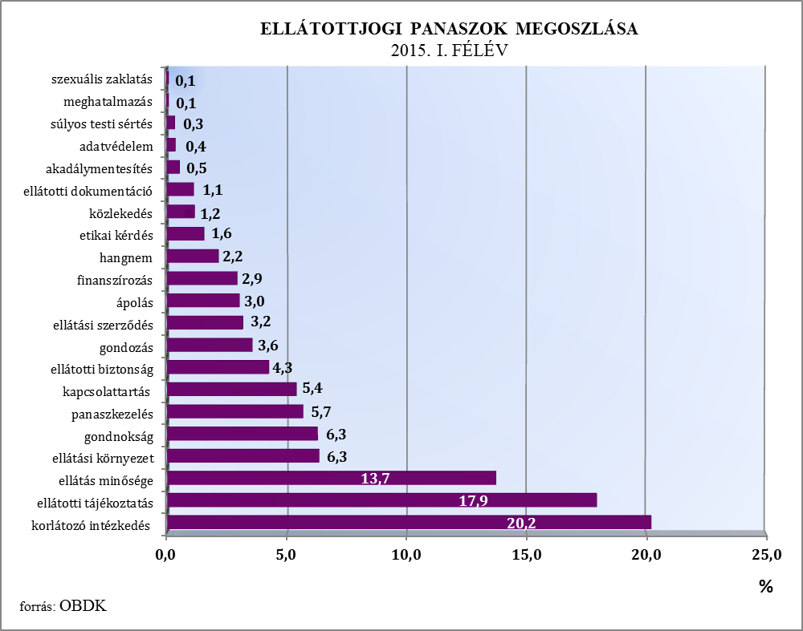

Slide 9
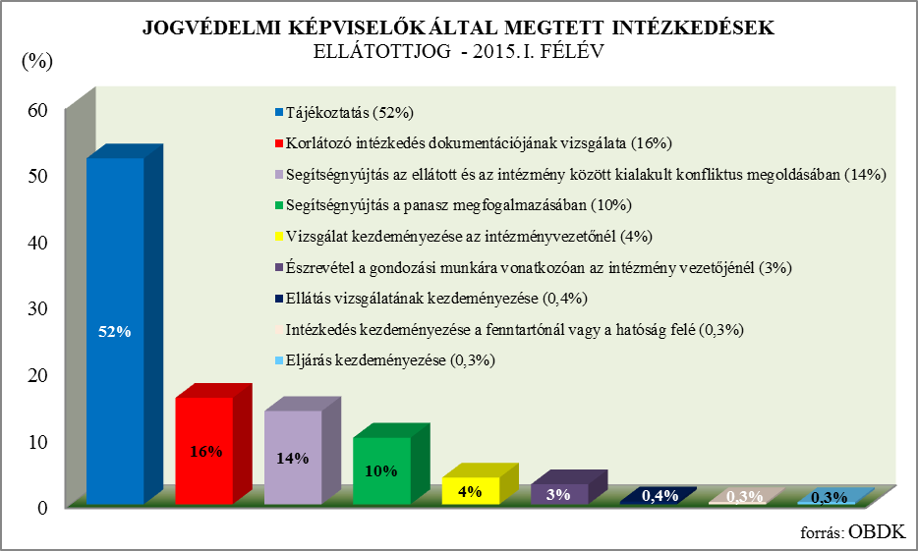

Slide 10
„Tudom, hogy van jogom”
Az ellátottak minél közvetlenebb és szélesebb körű megszólítása érdekében, 2015 tavaszán művészeti pályázat kiírása
A vers-mese, rajz-festmény, egyéb képzőművészeti technikák kategóriákban 297 pályázó közel 700 pályamű
Szakmai zsűri 3 kategóriában 29 díjat ítélt meg
7 régióban vándorkiállítást és szakmai napot tartottunk
Legszebb pályaművekből 2016. évre falinaptár készült

Slide 11
Az OBDK a jogvédelem érdekében
Jogvédők
Visszacsatolás a szolgáltatók felé
OBDK
Rendszerszintű javaslatok, ajánlások
Lakossági fórumok tartása
Jogvédelmi képzések
Egyéni panaszkezelés
Szakmában dolgozók tájékoztatása
Intézménylátogatás, fogadóórák
Szakmai protokollok, eljárásrendek
Határterületek feltérképezése és kezelése

Slide 12
„Nem mindig lehet megtenni amit kell, de mindig meg kell tenni amit lehet.”
/Bethlen Gábor/
Köszönöm a figyelmet!

